Slide 1


Slide 2
灰色聚类是根据灰色关联矩阵或灰数的白化权函数将一些观测指标或观测对象聚集成若干个可以定义类别的方法。按聚类对象划分，可以分为灰色关联聚类和灰色白化权函数聚类。
灰色关联聚类主要用于同类因素的归并，以使复杂系统简化。由此，我们可以检查许多因素中是否有若干个因素关系十分密切，使我们既能够用这些因素的综合平均指标或其中的某一个因素来代表这几个因素，又可以使信息不受到严重损失。灰色白化权函数聚类主要用于检查观测对象是否属于事先设定的不同类别，以区别对待。

Slide 3


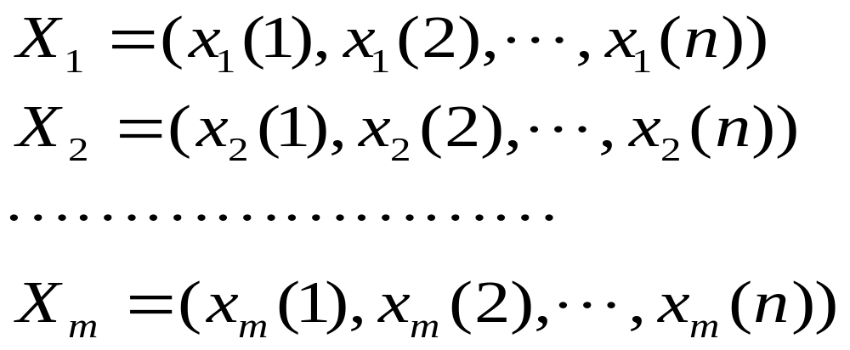
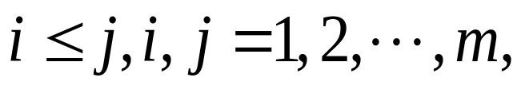

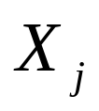

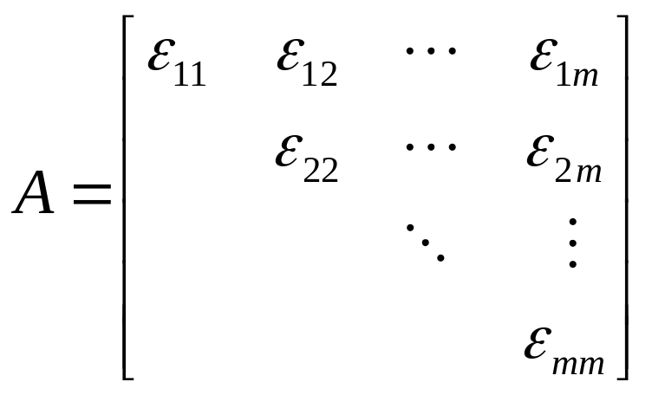
5.1 灰色关联聚类
设有 个观测对象，每个观测对象 个特征数据，得到序列如下
对所有的 计算出 与 的绝对关联度
得上三角矩阵

Slide 4
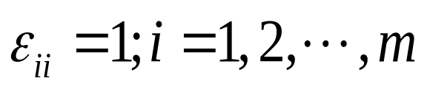


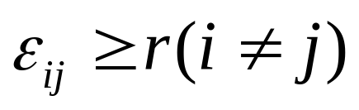

其中
定义 5.1.1 上述矩阵A称为特征变量关联矩阵.
取定临界值 一般要求 当 时
则视 与 为同类特征.
定义 5.1.2 特征变量在临界值 下的分类称为特征变量的 灰色
关联聚类. 可以根据实际问题的需要确定, 越接近于1,分类
越细; 越小,分类越粗.

Slide 5




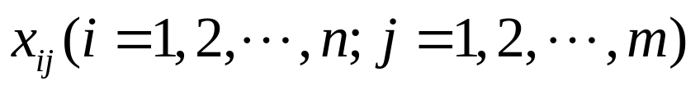

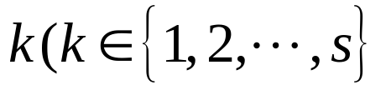


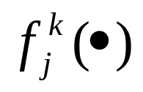
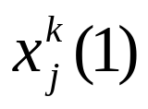
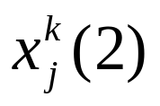
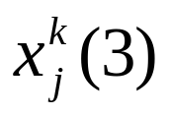
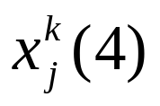
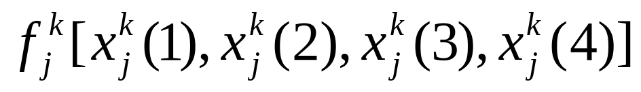
5.2 灰色变权聚类
定义 5.2.1 设有 个聚类对象, 个聚类指标, 个不同灰类,根
据第 个对象关于 指标的样本值
将第 个对象归入第
个灰类之中,称为灰色聚类.
定义 5.2.2 将 个对象关于指标 的取值相应地分为 个灰类,
我们称之为 指标子类. 指标 子类的白化权函数记为
定义 5.2.3 设 指标 子类的白化权函数 为如下图所示
的典型白化权函,则称 为 的转折
点,典型白化权函数记为

Slide 6










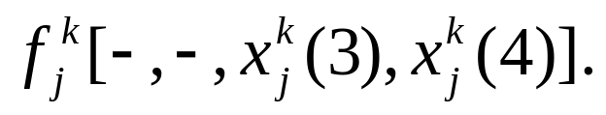
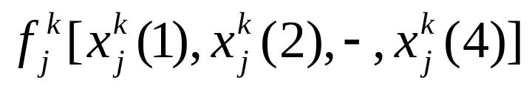
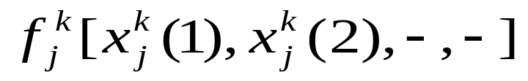
定义 5.2.4 1、若白化权函数 无第一和第二个转折点
则称 为下限测度白化权函数，记为
2、若白化权函数 的第二和第三个转折点重合，则称
为适中测度白化权函数，记为
3、若 无第三和第四个转折点，则称 为上限测度白
化权函数，记为

Slide 7


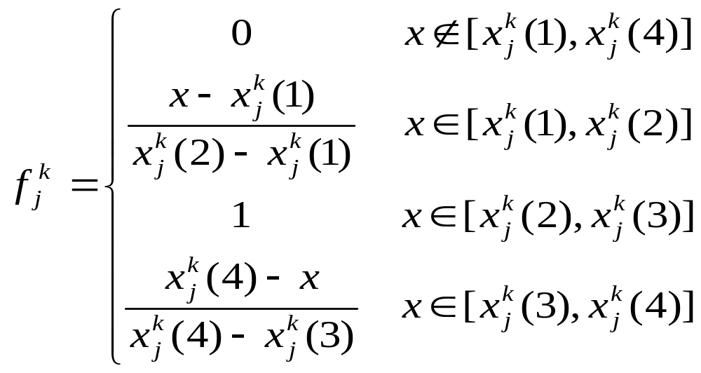
命题 5.2.1 对于图5.2.1所示的典型白化权函数，有（其余见
书P81-82）

Slide 8

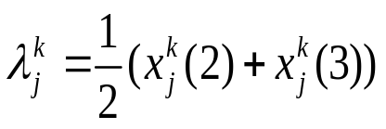

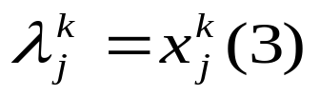


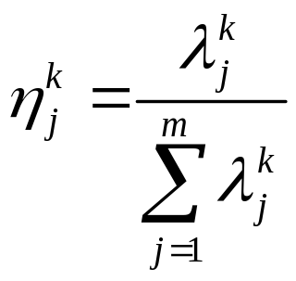





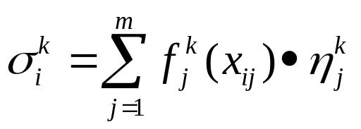
定义 5.2.2 1、对于图5.2.1所示的 指标 子类白化权函数，令
2、对于图5.2.2所示的 指标 子类白化权函数，令
3、对于图5.2.1和图5.2.4所示的 指标 子类白化权函数，令
则称 为 指标 子类临界值。
定义5.2.6 设 为 指标 子类临界值，则称
为 指标关于 子类的权。
定义 5.2.7 设 为对象 关于指标 的标本， 为 指标 子类
白化权函数， 为 指标关于 子类的权，则称
为对象 属于 灰类的灰色变权聚类系数。

Slide 9
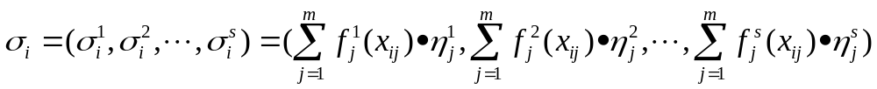
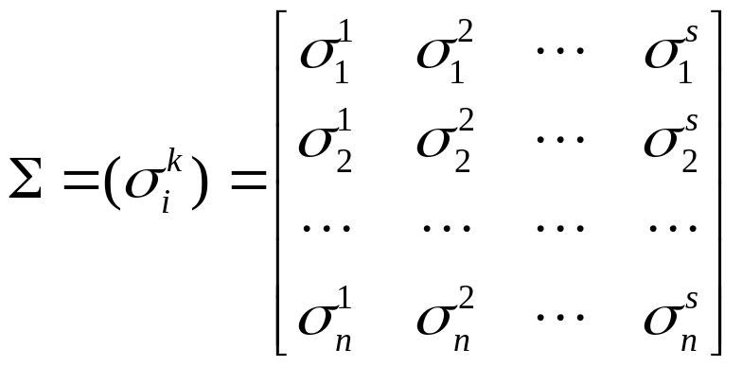
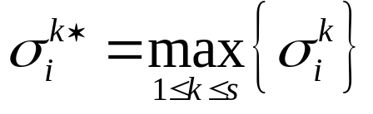


定义 5.2.8 称 1、
为对象 属于 灰类的灰色变权聚类系数。
2、
为聚类系数矩阵。
定义 5.2.9 设 ，则称对象 属于灰类
灰色变权聚类适用于指标的意义、量纲皆相同的情形，当指标的意义、量纲
不同，且指标的样本值在数量上悬殊较大时，不宜采用灰色变权聚类。

Slide 10



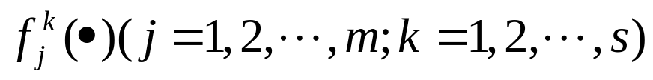

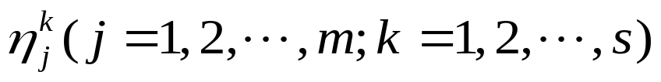
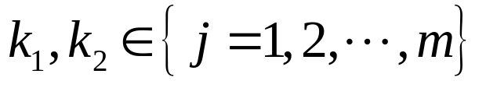
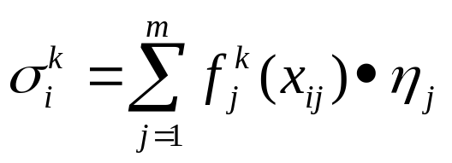
5.3 灰色定权聚类
解决上述问题有两条途径：1、采用初值化算子或均值化算子将指标样本
值化为无量纲数据，然后进行聚类。这种方式不能反映不同指标在聚类过
程中的差异性。2、对各聚类指标事先赋权。即定权聚类。
定义 5.3.1 设 为对象 关于指标 的样
本值， 为 指标 子类白化权函数。
若 指标关于 子类的权 与 无关 ，
即对任意的 ，并称
为对象 属于 灰类的灰色定权聚类系数。

Slide 11
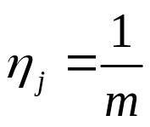

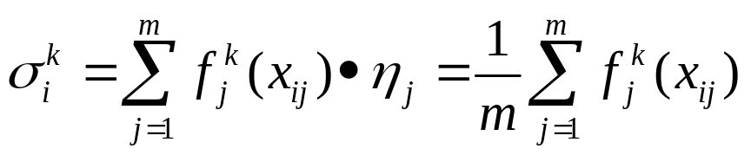



定义5.3.2设 为对象 关于指标 的样
本值， 为 指标 子类白化权函数。
若对任意的 总有 则称
为对象 属于 灰类的灰色等权聚类系数。
定义 5.3.3 1、根据灰色定权聚类系数的值对聚类对象进行归类，称为灰
色定权聚类。2、 根据灰色等权聚类系数的值对聚类对象进行归类，称为
灰色等权聚类。灰色定权聚类按下列步骤进行：：
1、给出 指标 子类白化权函数
2、根据定性分析结论确定各指标的聚类权
3、由前两步得到的结果以及对象 关于 指标的样本值
算出灰色定权聚类系数

Slide 12




5.4 基于三角白化权函数的灰色评估
设有 个对象， 个评估指标， 个不同的灰类，对象 关于指标 的样
本观测值为 我们要根据 的值对相应
的对象 进行评估、诊断，具体步骤如下：见书P89。

Slide 13
5.5 灰色聚类应用
1.关联聚类应用飞机方案的选择。
将灰色系统理论应用到飞机设计方案评价中,研究了一种含有方案评价指标体系和考虑评价指标权重以及灰关联分析的飞机方案优选灰色模糊聚类决策理论,这种决策理论利用指标权重将评价指标联系在一起,在评价方案与理想方案灰关联度的基础上进行灰色模糊聚类,实现方案优选.最后以一个短距/垂直起降(V/STOL)飞机设计实例证实此方法的科学性与可行性.通过各种方案和评价指标之间的关联度分析来选择。

Slide 14
2.公路交通中交叉路口安全状况灰色聚类评价研究
对信号交叉口的状况进行分析和评价,发达国家通常采用饱和度和停车延误两项指标.在我国,由于机动车、非机动车、行人在交叉口处混行严重,现有的评价方法需要进一步发展.本文提出了一种新的评价方法,采用五个指标全面反映混合交通状况下交叉口的综合性能,运用灰色系统理论对信号交叉口综合质量进行灰色评价.研究表明,灰色聚类用于信号交叉口的综合评价,机理简单,实用性强.
3.灰色聚类决策在上市公司投资中的应用
灰色聚类分析是利用灰色系统中的决策理论,将不同的决策对象,根据评判指标,按照一定的评判目标进行聚类分析,从而对对象优劣进行排序,为投资者提供决策的参考依据。文章介绍了灰类聚类决策模型的原理,并在此基础上详细阐述了其在上市公司投资中的应用。
16、日用陶瓷等级的灰色聚类分析
利用灰色聚类分析的原理和方法来确定日用陶瓷等级归属问题,避免了人为判断中的主观任意性,从而使等级归属问题有定性判断推进到定量计算。

